Slide 1

Игры с мячом в работе учителя-логопеда
Сделать серьёзное занятие
для ребёнка занимательным – вот
задача первоначального обучения.
К.Д. Ушинский
Выполнила: учитель-логопед
Смольянинова Екатерина Сергеевна

Slide 2
Игра – это одна из форм обучающего воздействия взрослого на ребёнка. Игра является основным видом деятельности детей, поэтому может быть использована при усвоении любого программного материала и быть одним из занимательных этапов непосредственно-образовательной деятельности. Игра делает сам процесс обучения эмоциональным, интересным, познавательным и развивающим.

Slide 3
У детей с фонетико-фонематическим недоразвитием речи наблюдается нарушение процессов формирования произносительной системы родного языка, несформированность фонематических представлений, а также отставание в лексико-грамматическом развитии. Тот, кто работает с детьми, знает, как нелегко приходится педагогу в первые дни их обучения. Ребята очень подвижны, внимание неустойчиво, у них повышенная утомляемость. Какие выбрать методы и приёмы, чтобы увлечь ребёнка и сделать обучение увлекательным? Как разнообразить задания и заинтересовать детей игрой?

Slide 4
Практика применения мяча в коррекционной работе показывает, что мяч может быть полезным предметом в работе с детьми. Игры с мячом помогают заинтересовать детей, отвлечь от однообразной деятельности; дают новые знания; развивают внимание, воображение, умение быстро находить правильный ответ; развивают общую и мелкую моторику, ориентировку в пространстве
Сейчас можно купить самые разнообразные мячи или шарики: резиновые, пластмассовые, тряпичные, каучуковые, деревянные, мячи - массажёры.

Slide 5
Одним из показателей хорошего физического и нервно-психического развития ребенка является развитие его руки, кисти, ручных умений.(мелкой моторики пальцев) В своей работе, я активно использую разного рода мячики или шарики
Эта забавная упругая игрушка обогащает сенсорную среду ребенка, стимулируя его психомоторное развитие.

Slide 6
В ЛОГОПЕДИЧЕСКОЙ РАБОТЕ ИГРЫ С МЯЧОМ МОЖНО РАЗДЕЛИТЬ НА ЧЕТЫРЕ РАЗДЕЛА:
- развитие фонематического слуха;
- закрепление правильного произношения и дифференциация звуков;
- развитие словаря, грамматического строя речи;
- развитие мелкой моторики.

Slide 7
Игры с использованием мяча для развития фонематического слуха
• «Мяч кидай, звук называй» - определить и назвать первый (последний) звук в слове.
• «Мяч друг другу мы кидаем, громко слово называем» - назвать слово на заданный звук.
• «Найди звук» - если услышишь звук [у], стукни мячом об пол.
• «Стукни раз, а может два, по частям скажи слова » - разделить слово на слоги, ударяя мячом об пол.
• «Мяч кидай, где звук узнай» - определить позицию заданного звука в слове.

Slide 8
Игры с мячом для закрепления правильного произношения и дифференциации звуков
• «С мячиком иду играть, звуки, слоги повторять» - автоматизация звуков, слогов.
• «Мяч передавай, слово со звуком [ш] называй» - повторение слов с определённым звуком.
• «Мяч скорей лови, чистоговорку повтори» - проговаривание чистоговорок.
• «Лови да бросай, слово новое узнай» - заменить один звук на другой и узнать новое слово (лак – рак, усы – уши ).
• «Мяч поймай – слово добавляй» - договорить слово в стихотворении.
• «Мяч лови, лишнее слово назови» - определить лишнее слово, в котором нет заданного звука (санки, сапоги, шум, сова).

Slide 9
Игры с мячом для развития словаря, грамматического строя речи
• «Мяч бросаю, диких животных называю».
• «Мяч передаю, деревья назову».
• «Чья у зверя голова? Подскажи скорей слова» - образование притяжательных прилагательных (у волка - волчья, у лисы – лисья).
• «Мы волшебники немного: был один, а станет много» - назвать существительное во множественном числе.
«Вот предмет, а из чего люди сделали его?» - образование относительных прилагательных (стул из дерева – деревянный, ножницы из железа – железные).
• «Я кидаю, ты лови, слово ласково скажи» - образование существительных с уменьшительно-ласкательными суффиксами.
• «Мой, моя или мои, ну-ка правильно скажи» - согласование существительных с местоимениями.
• «Никогда мы не забудем, что умеют делать люди» - назвать глагол, обозначающий, что умеет делать человек названной профессии.
• «Чтоб наоборот сказать, надо мячик мой поймать» - назвать слова-антонимы.
• «Мяч бросаю, не зевай – одним словом называй» - назвать обобщающим словом предложенные слова.

Slide 10
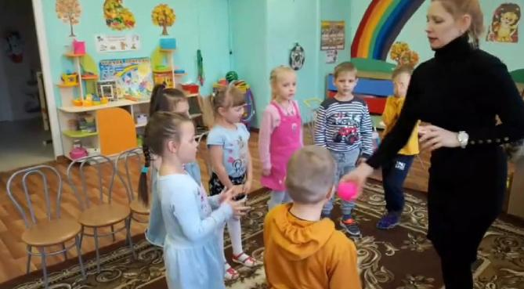
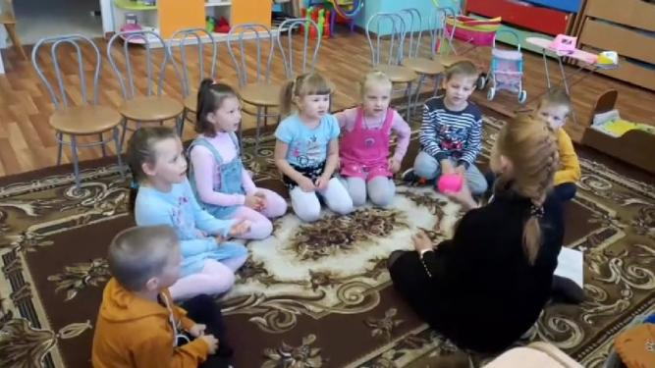

Slide 11
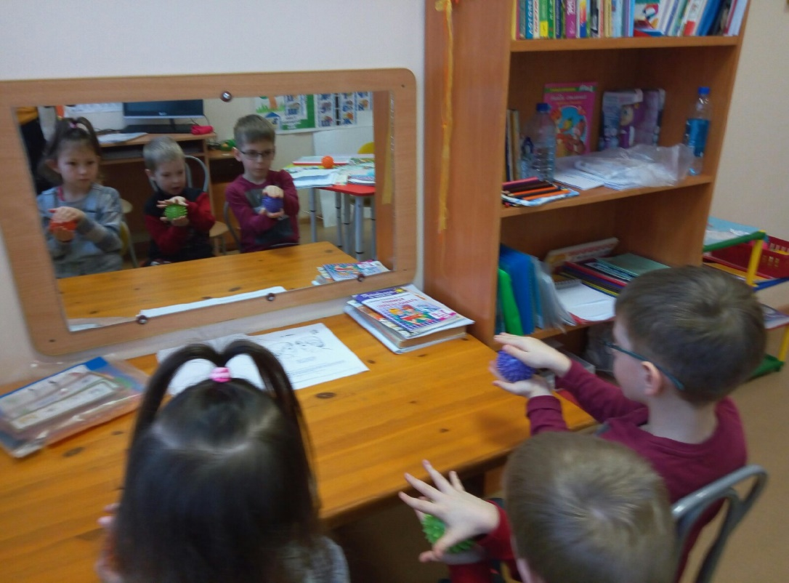


Slide 12
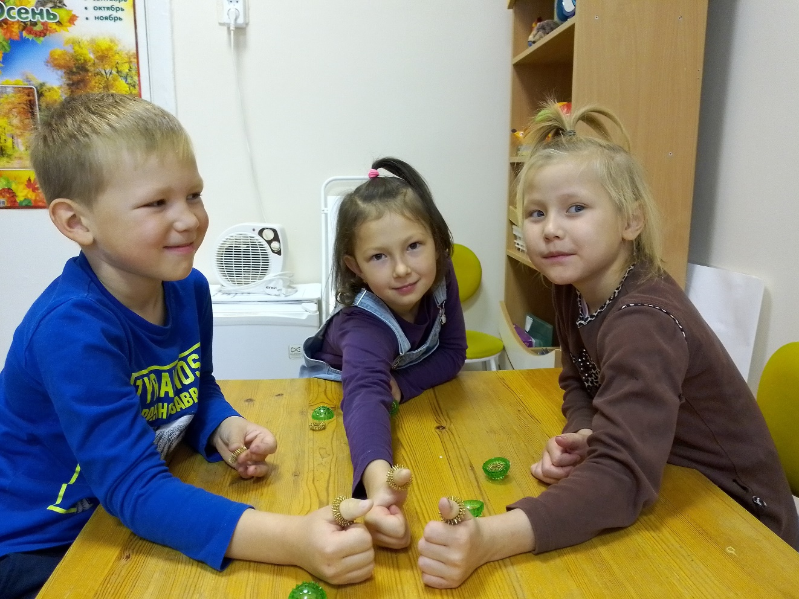
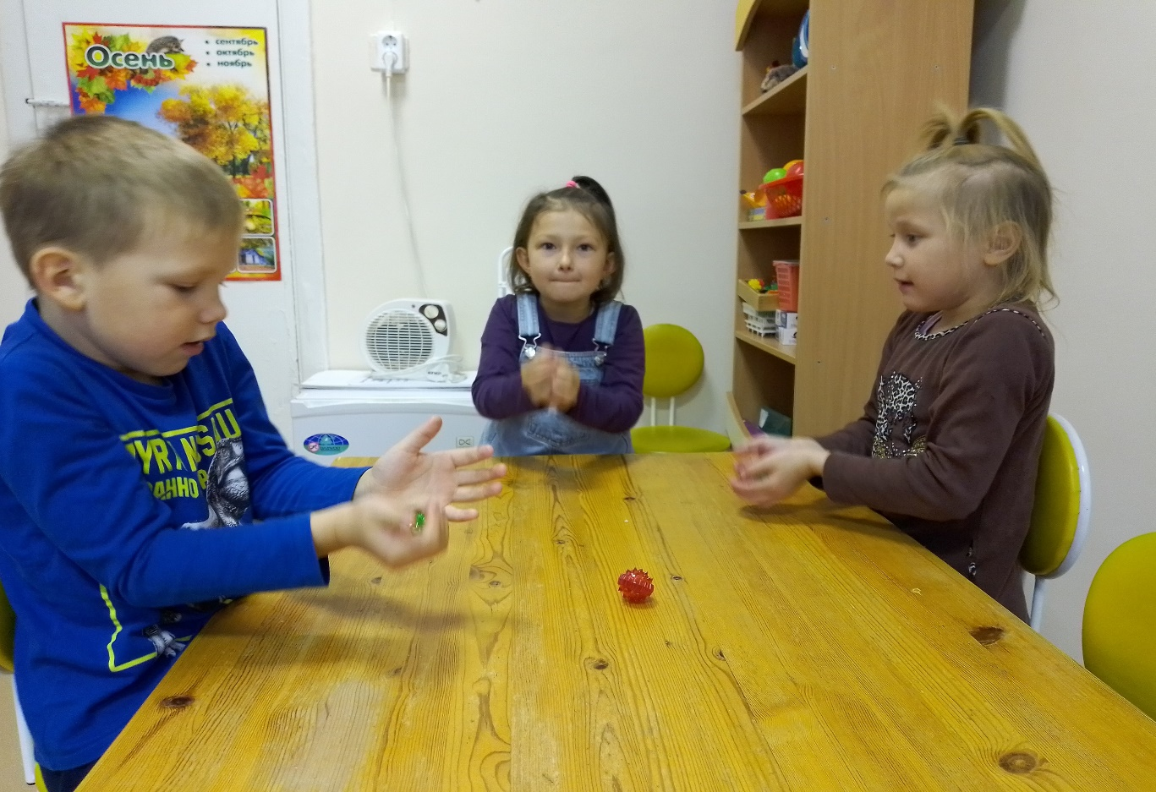

Slide 13
Игры с мячом для развития мелкой моторики
• «Крепко мячик мой сожми и по дорожке прокати».
• «Шарик пальчиком кати и фигуру обведи» - катать массажный шарик по контуру рисунка.
• «Мячик я кручу, кручу, каждый пальчик научу» - прокатывать мячик по спирали.
• «Под ладошку мяч кладу и по кругу проведу» - прокатывать мяч по кругу.
• «Мячик мой не отдыхает, меж ладошками летает» - перекидывание массажного мячика из ладошки в ладошку.
• «Ловко с мячиком играю, его по пальчикам катаю» - катать массажный мячик по каждому пальцу.
«Мячик сильно я сжимаю и ладошку поменяю» - с силой сжимать мячик каждой рукой.

Slide 14
Еще есть массажные шарики су-джок, внутри которого вы найдете 2 колечка, так же сопровождайте игры стихами:
Упражнение «Будь здоров!»
Чтоб здоров был пальчик наш.
Сделаем ему массаж.
Посильнее разотрём.
И к другому перейдём.
Прокатывать шарик между ладонями, затем к каждому пальцу на правой и левой руке.
Упражнение «Мы колечки надеваем»
Мы колечки надеваем,
Пальцы наши украшаем.
Надеваем и снимаем,
Пальцы наши упражняем.
Будь здоров ты, пальчик мой,
И дружи всегда со мной.

Slide 15
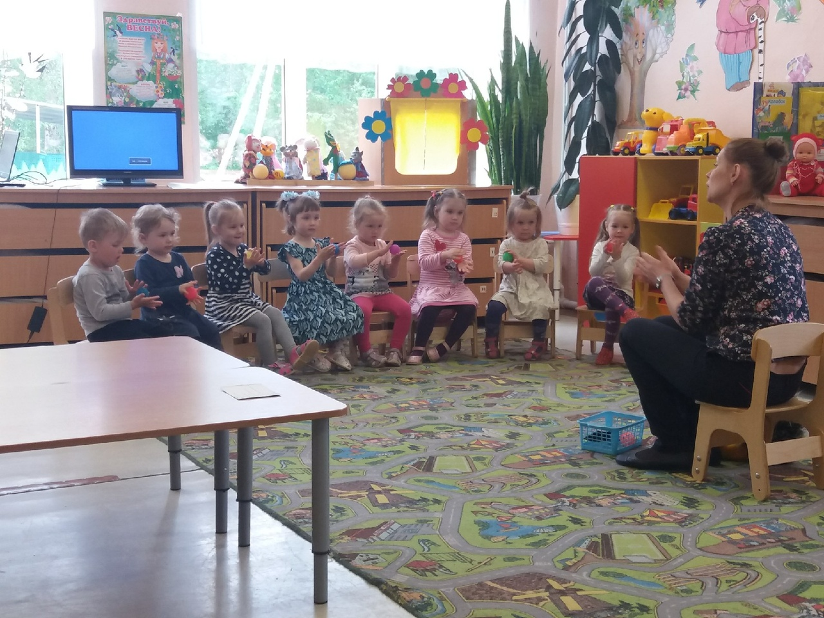
Предложенные игры с мячом позволяют расширить знания, умения и навыки детей, помогают совершенствовать речь, тренируют внимание, память, мышление. Надеюсь, что игры с использованием мяча помогут учителям-логопедам и воспитателям проводить занятия более интересно и занимательно.

Slide 16
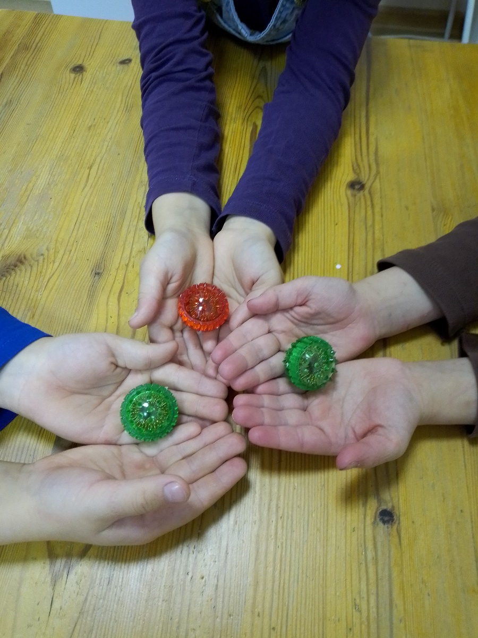
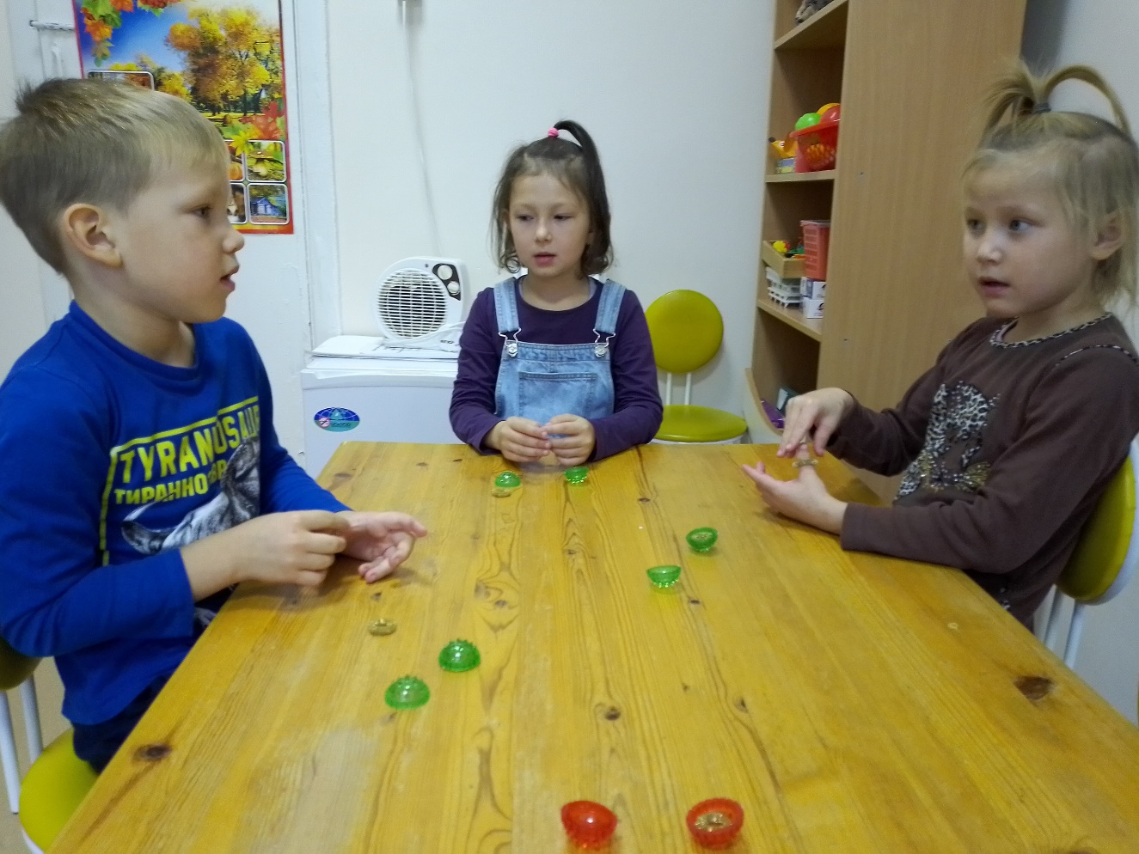

Slide 17
Консультация для родителей "Мяч и речь"
Игры с мячом известны с древних времен, хотя история
не знает точно ни места, ни времени рождения этих игр.
Практически каждый ребенок с раннего возраста знаком с мячом.
Игры с мячом весьма популярны, они встречаются почти у
всех народов мира и отнюдь не случайно считаются самыми распространенными из игр.
Любой ребенок имеет возможность играть с мячом. Как правило, ребенка более всего
привлекают мячи яркие, прыгучие, легкие.
Однако вопросы родителей за последние года показали, что играм с мячом уделяется
мало внимания. Не у всех детей дома имеются мячи, и даже летом, на отдыхе, мяч
остается незаслуженно забытым. Не знают родители и игр с мячом, соответственно
не могут научить им и своих детей. Из множества существующих игр большинство
родителей называли футбол.

Slide 18
Для чего нужен мяч?
          Игры с мячом отвлекают внимание ребенка от речевого
          дефекта и побуждают его к общению.
          Освобождают детей от утомительной, неестественной для
          их возраста неподвижности на занятиях.
          Помогают разнообразить виды деятельности детей на
          коррекционном занятии по всем разделам программы,
          включая в работу различные уровни регуляции.
          Развивают общую и мелкую моторику, ориентировку в
          пространстве.

Slide 19
          Помогают проводить работу над развитием просодических
          компонентов речи.
          Регулируют силу и точность движения.
          Само движение мяча активизирует непроизвольное
          внимание, а то, что он может быть брошен любому из детей, формирует произвольное внимание.
          Игры с мячом развивают и нормализуют эмоциональноволевую сферу, что особенно важно для гипервозбудимых
          детей.

Slide 20
Развивают глазомер, силу, ловкость, быстроту реакции.
Развивая мышечную силу, усиливают работу важнейших
органов – легких, сердца, улучшают обмен веществ.
Игры с мячом, направленные на развитие мелкой моторики
Для полноценного формирования навыков устной речи ребенка
важно развивать у него мелкую моторику рук.
Детям предлагаются разнообразные и многочисленные задания для
развития мелкой моторики, среди которых ведущее место
занимают игры с мячом.

Slide 21
Игры с массажными мячами
1. Возьмите массажный мяч в правую руку, обхватите его пальцами, сожмите и
разожмите несколько раз. Переложите мяч в левую руку и повторите упражнение. Покатайте массажный мяч между ладонями круговыми движениями кистей рук.
2. Возьмите мяч и зажмите его между пальцами: большой палец снизу, а четыре
сверху. Локти поставьте на стол. Мячи сжимайте и разжимайте.
3. Возьмите мяч, зажмите между ладонями. Сожмите и разожмите его.

Slide 22
4. Зажмите мяч между ладонями, пальцы обеих рук сцепите в «замок». Сжимайте и
разжимайте мяч между ладонями, не расцепляя пальцев рук.
5. Опустите руки с мячами вниз и встряхните ими. А сейчас спрячьте мячик за
спину. Где мячик? (За спиной.) Положите мячик на стол. Где лежит мячик?
(На столе.) Спрячьте мячик подстол. Где спрятался мячик? (Под столом.) Положите
мячик в мешочек. Где он теперь? (В мешочке.)
«Здравствуй, мой любимый мячик!» -
Скажет утром каждый пальчик. (зажимаем мячик между большим и поочередно всеми
пальцами,
Крепко мячик обнимает, попеременно из руки в руку)
Никуда не выпускает.
Только брату отдает:
Брат у брата мяч берет.

Slide 23
Занимайтесь с удовольствием и помните, как говорил
В. А. Сухомлинский: «Ум ребенка находится на кончиках его пальцев».

Slide 24
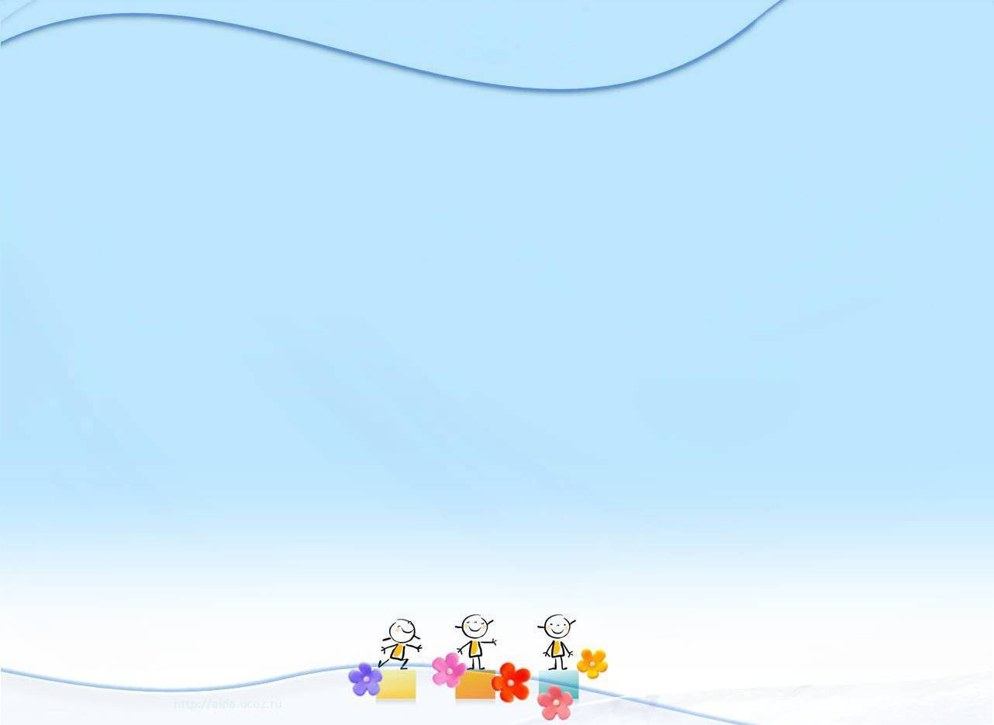
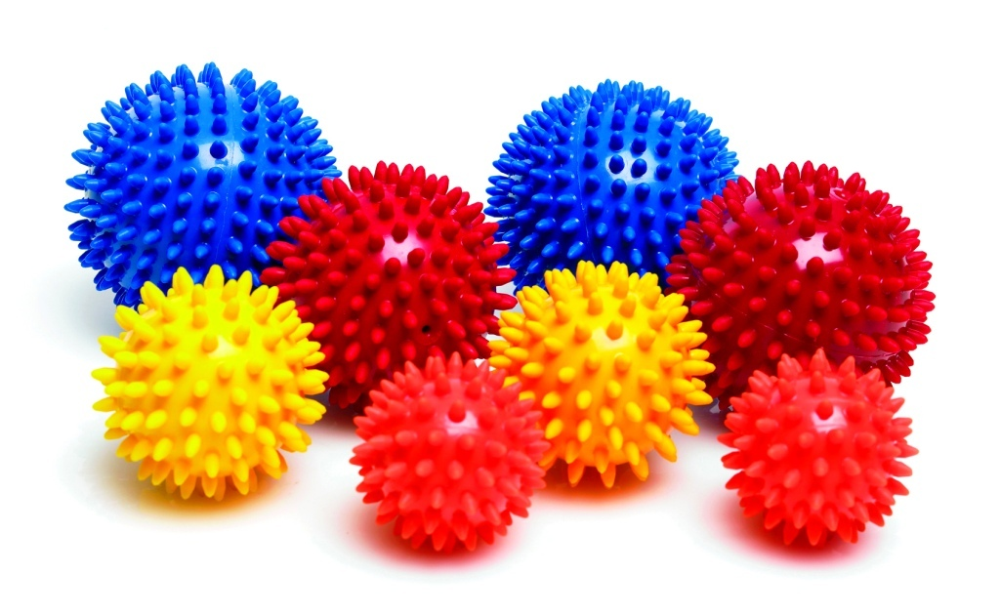
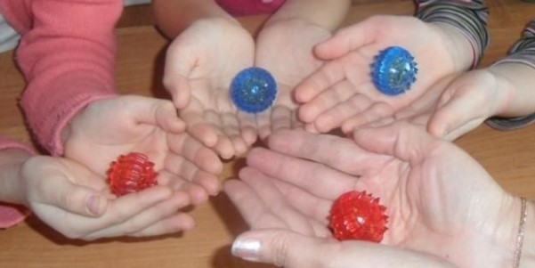
Спасибо за внимание!

